Slide 1
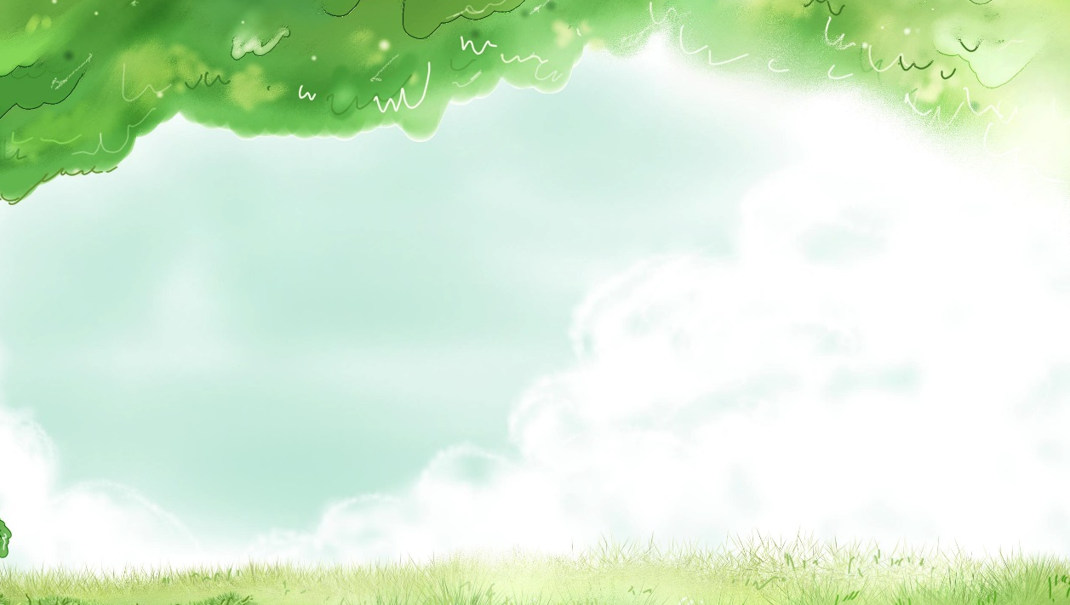


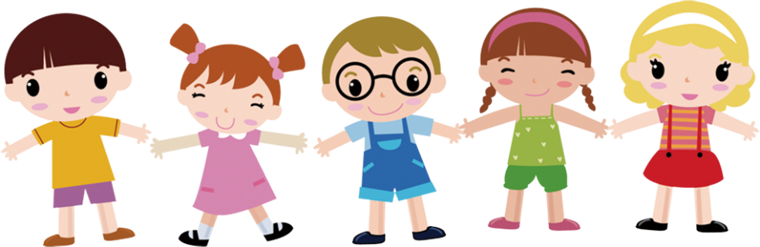
MĨ THUẬT LỚP 1
Chủ đề 6: NHỮNG NGƯỜI BẠN
BÀI 4: GÓC MĨ THUẬT CỦA EM

Slide 2

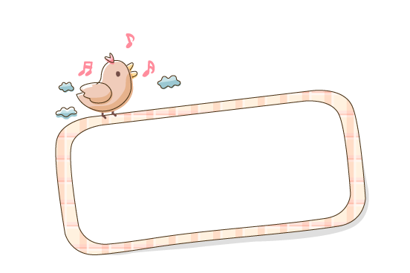
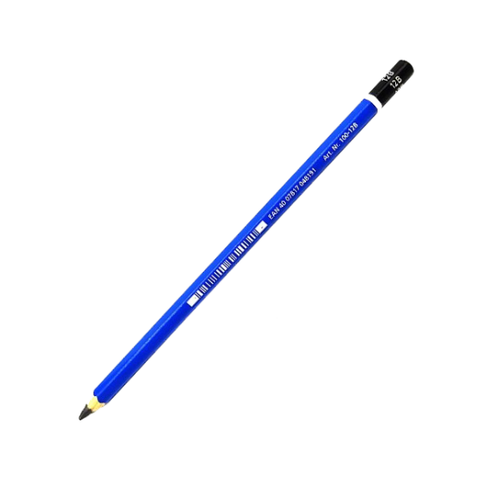
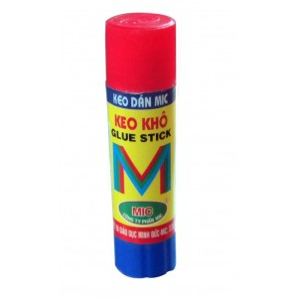

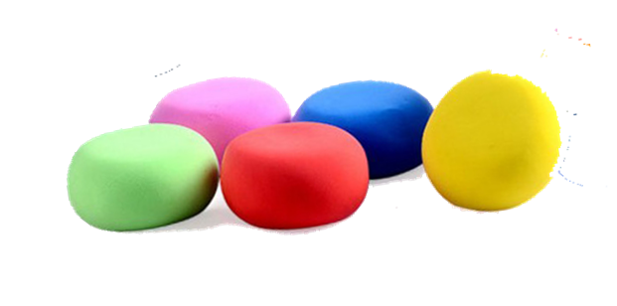
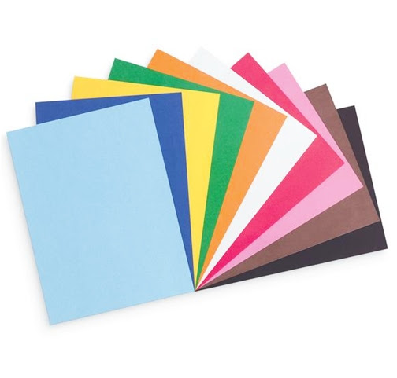
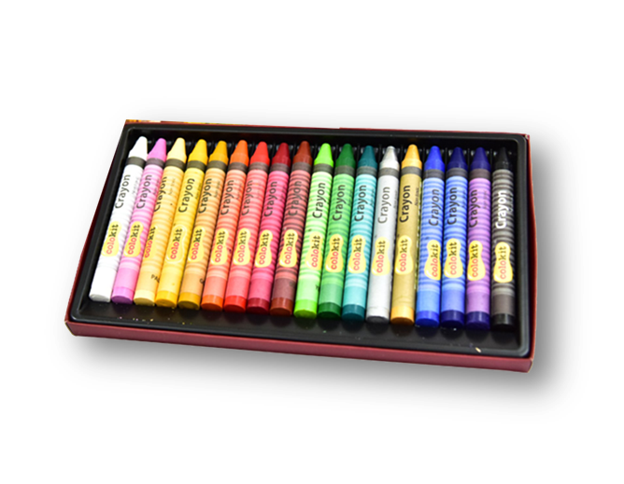
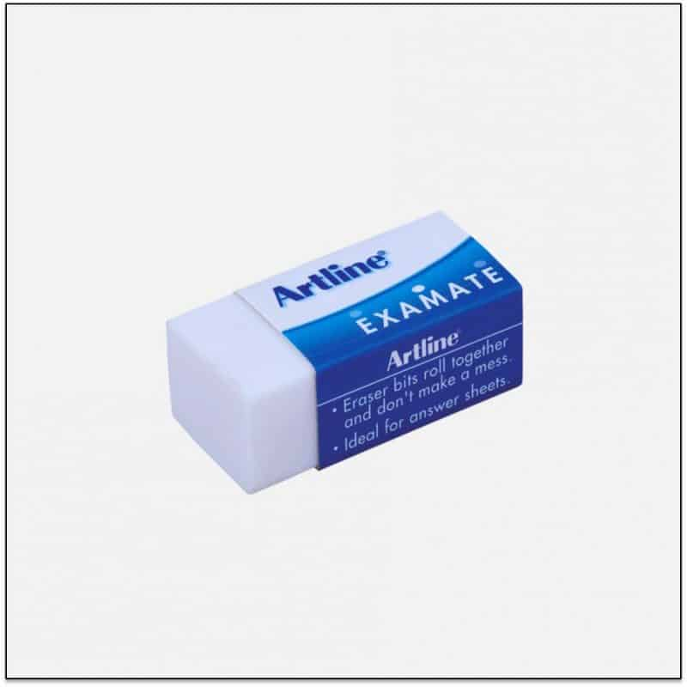
CHUẨN BỊ ĐỒ DÙNG

Slide 3

YÊU CẦU CẦN ĐẠT
Nắm được kiến thức toàn chủ đề 6 : Những người bạn
Hoàn thiện sản phẩm của mình.
Trưng bày, giới thiệu sản phẩm của mình với người thân.
Nhận xét sản phẩm của bạn.

Slide 4

1. KHÁM PHÁ.

Slide 5
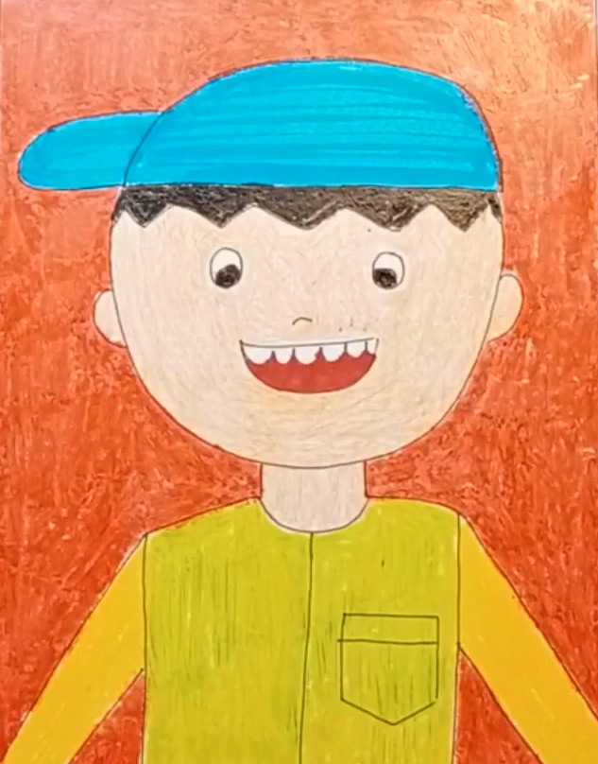
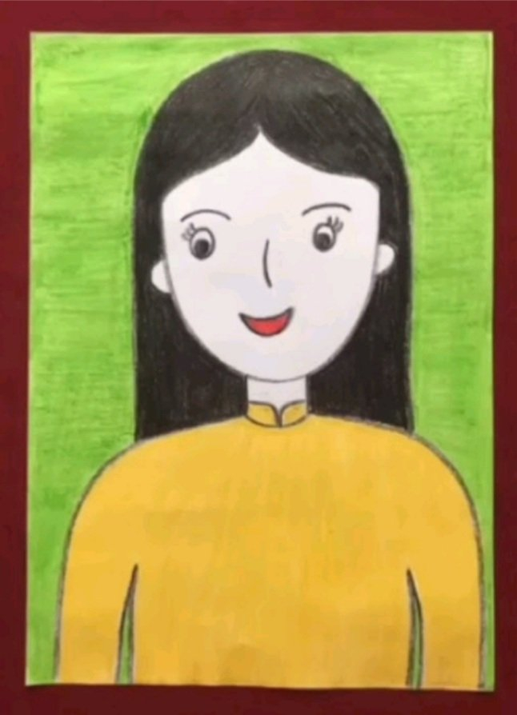
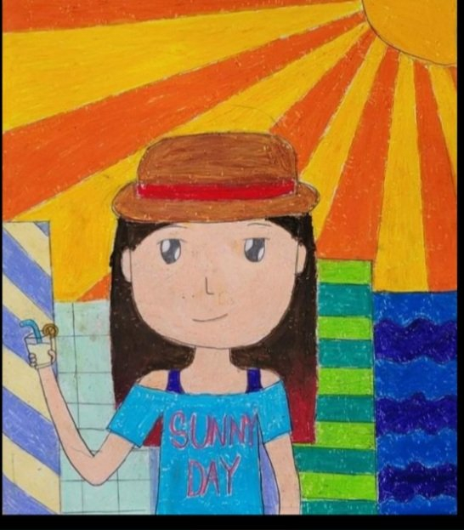
Bài 1: Tranh chân dung

Slide 6
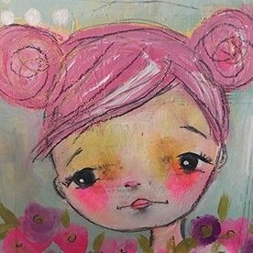
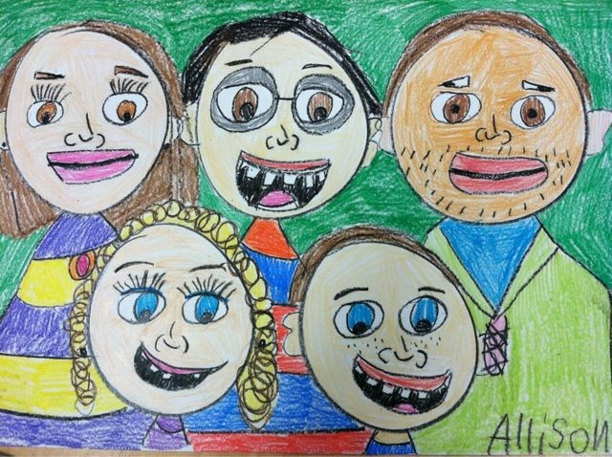
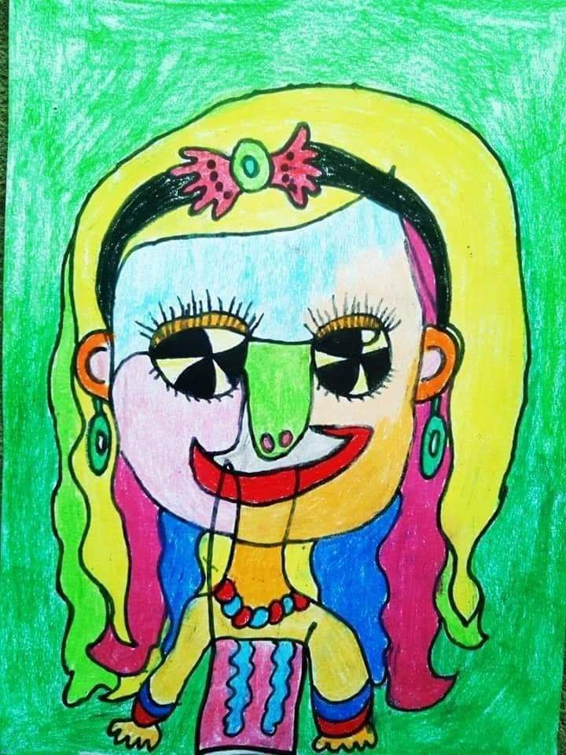
Bài 2: Chân dung biểu cảm

Slide 7
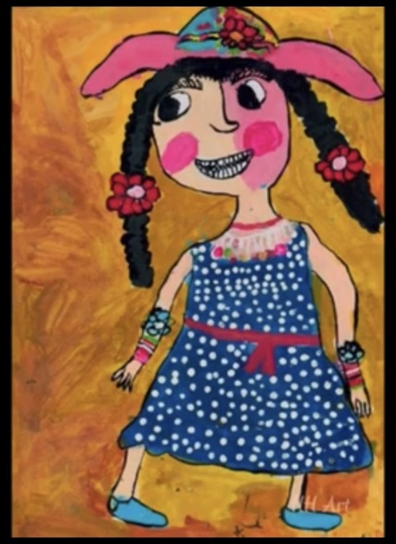
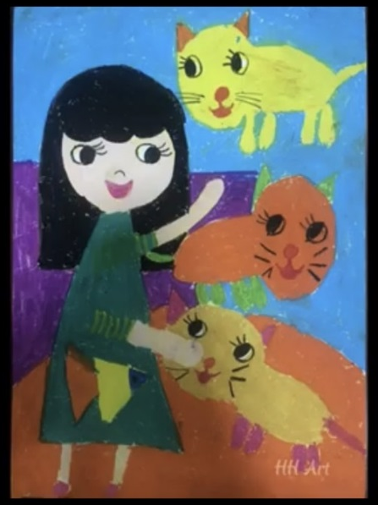
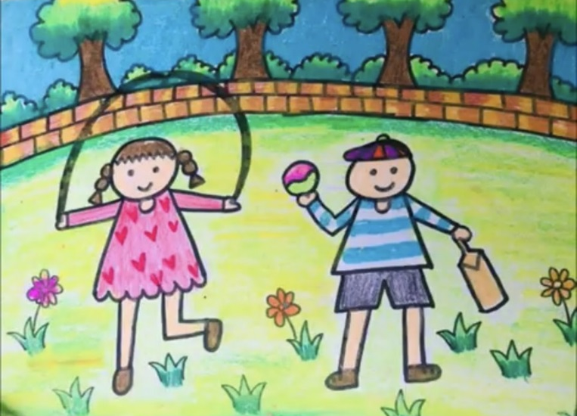
Bài 3: Vẽ toàn thân

Slide 8
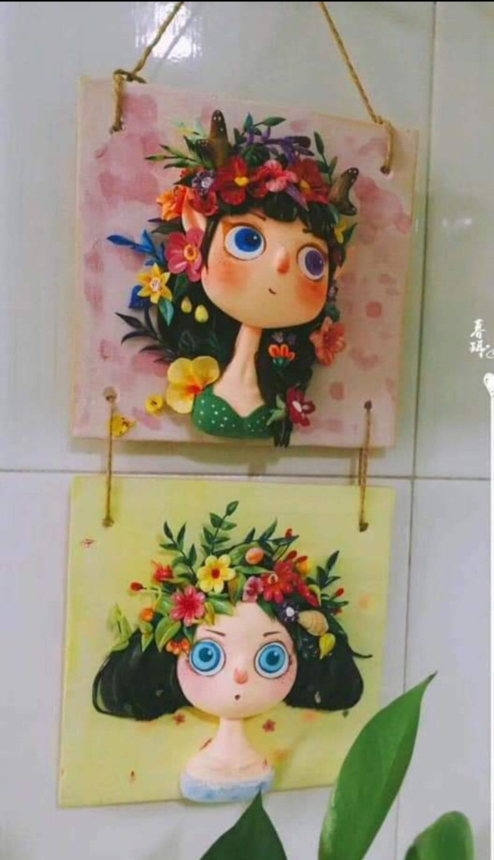
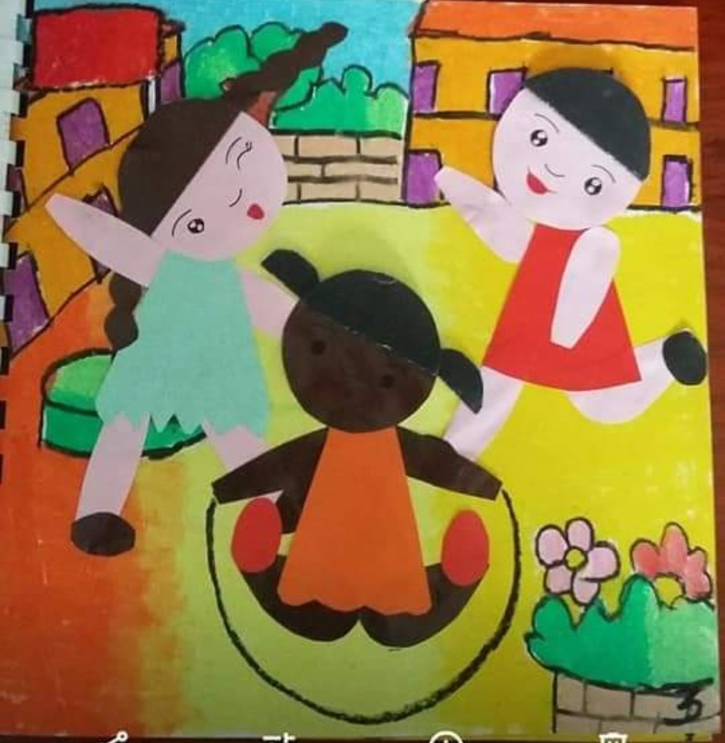
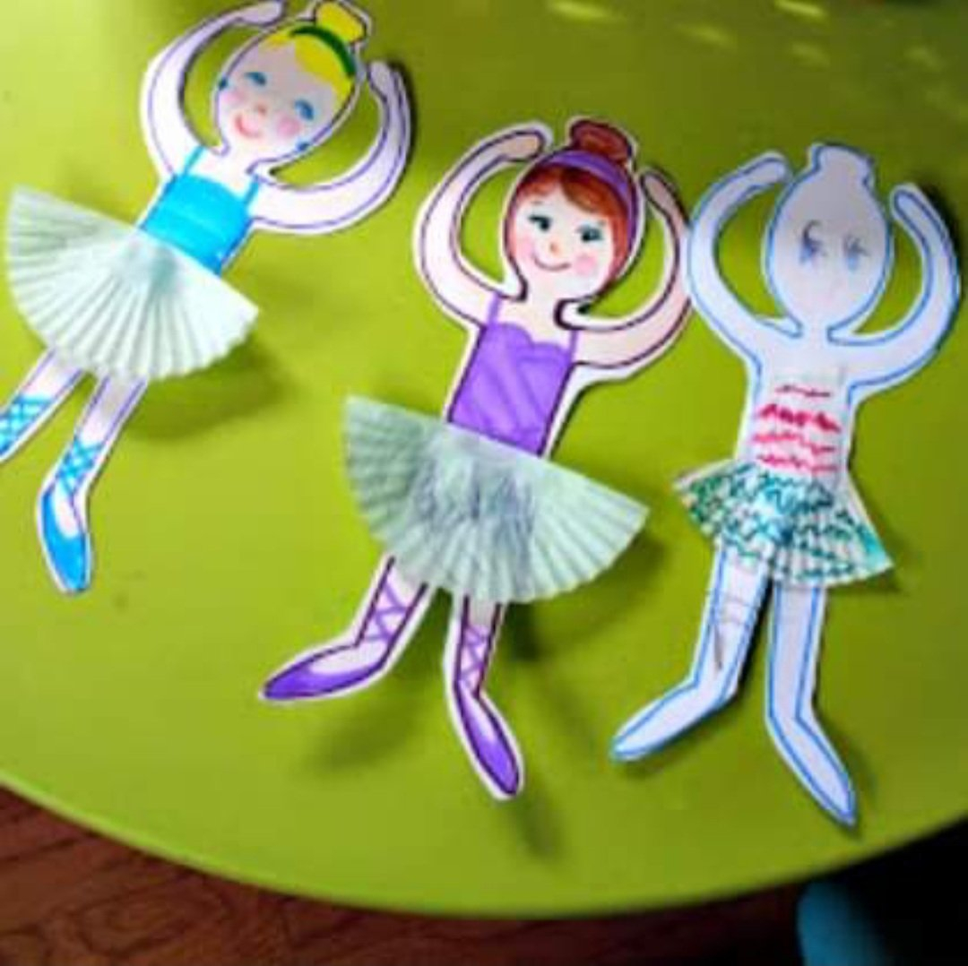
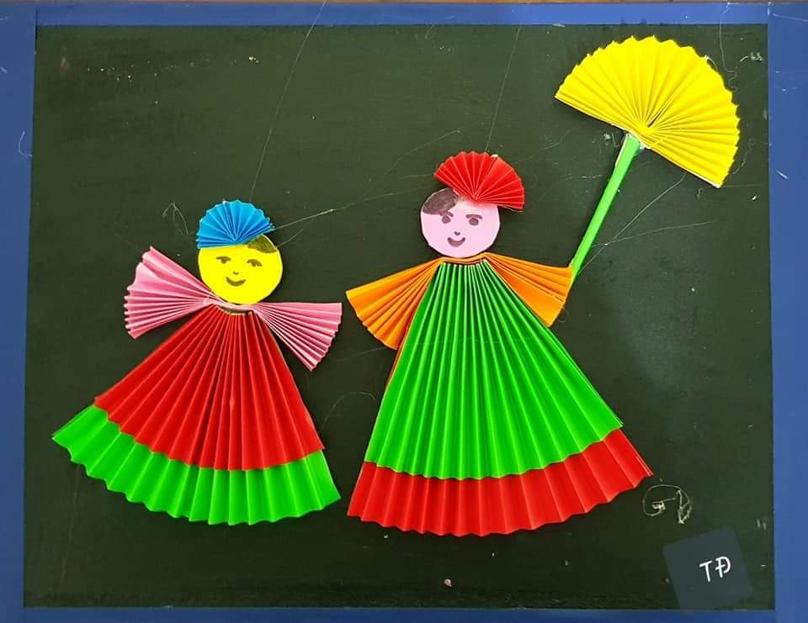
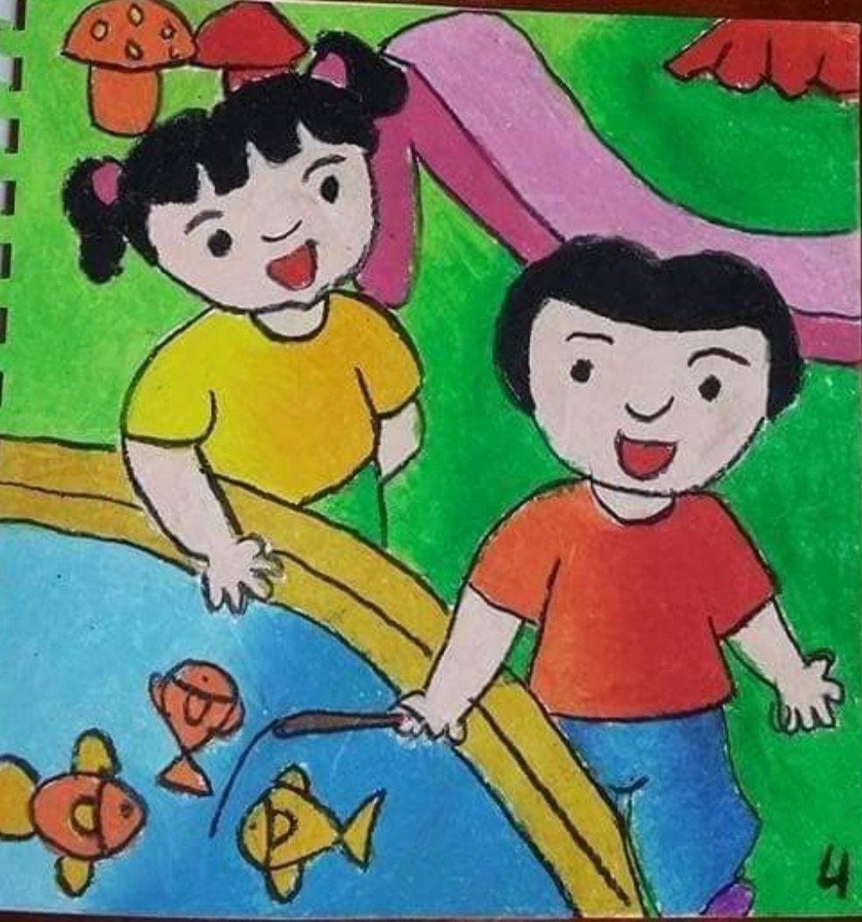

Slide 9
2. KIẾN TẠO KIẾN THỨC- KĨ NĂNG.

Slide 10
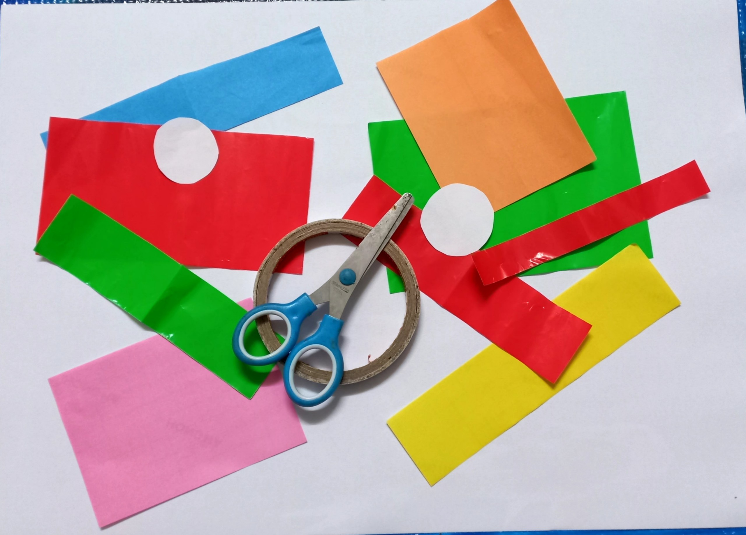
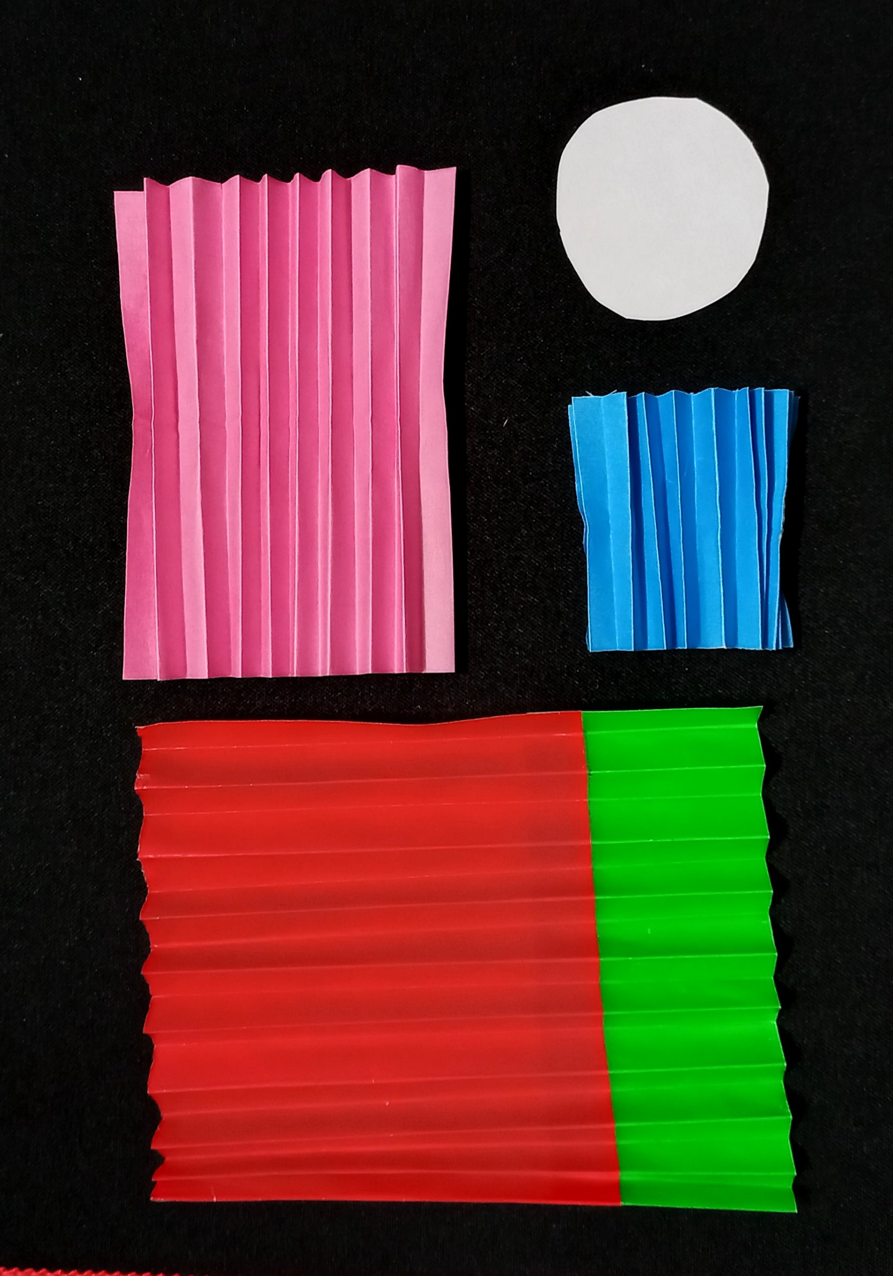
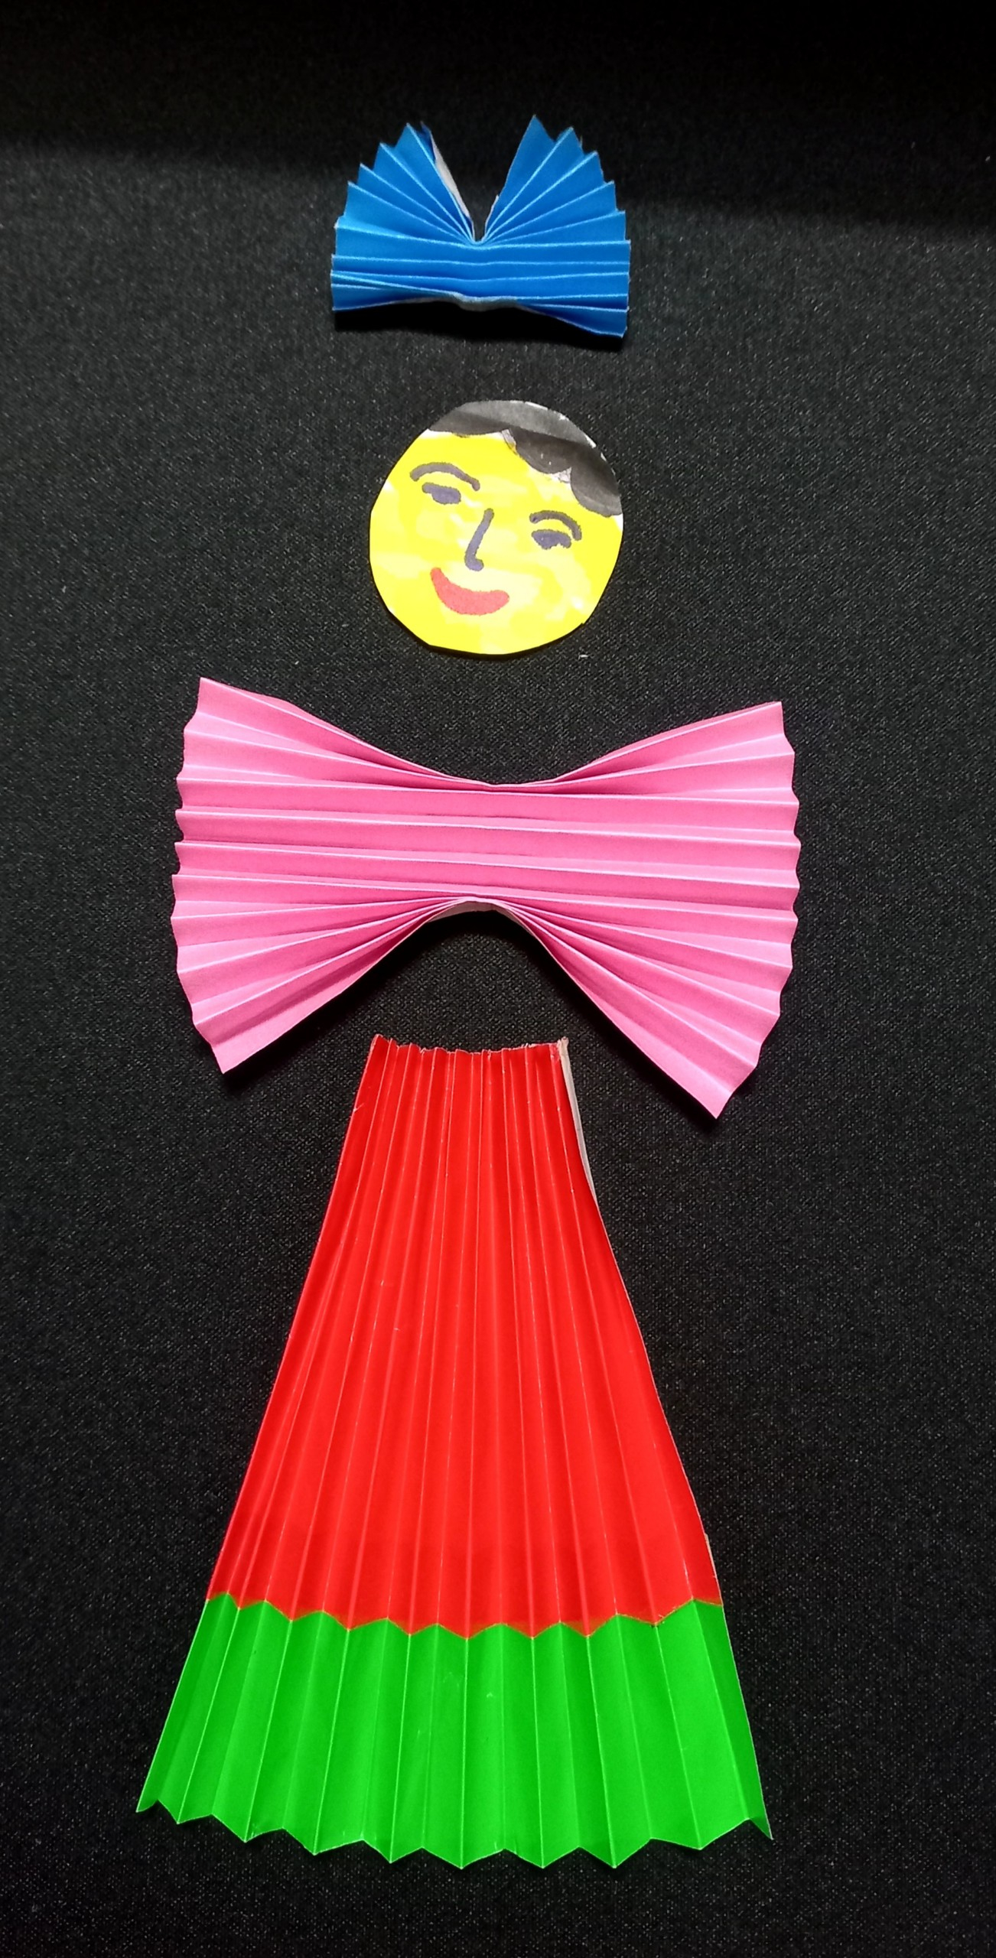
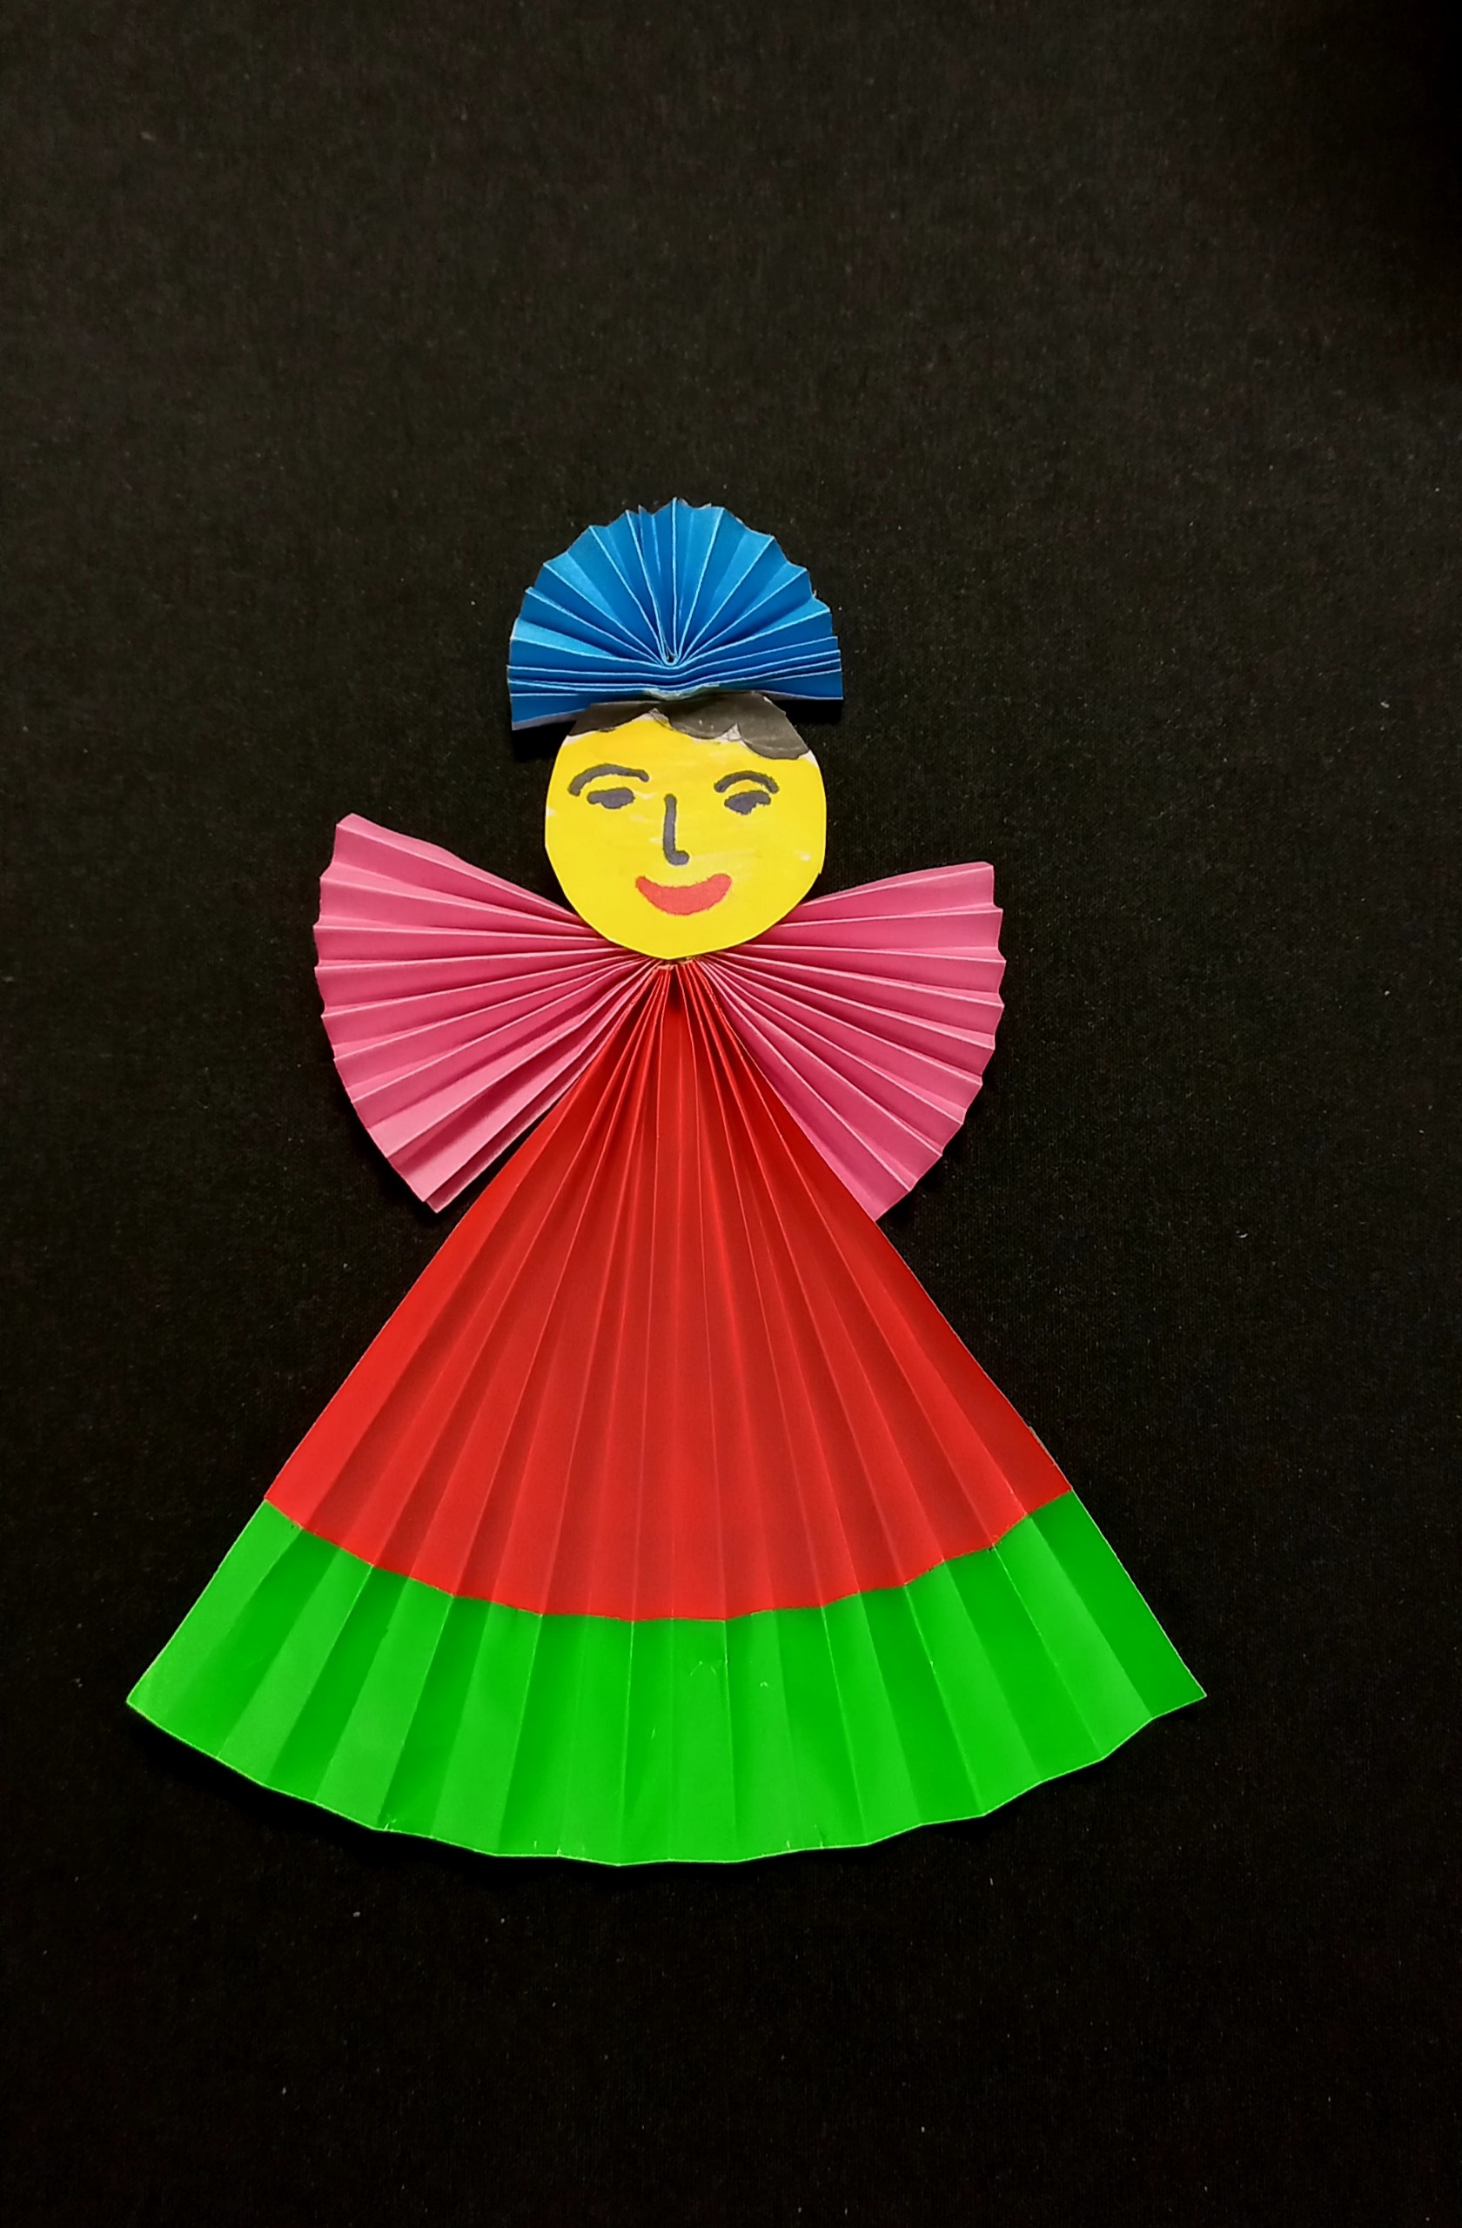
Cách thực hiện
Bước 1: Chuẩn bị giấy màu,
kéo, băng dính, hồ dán…
Bước 2: Vẽ và gấp giấy chi tiết
các bộ phận, trang phục…
Bước 3: Tạo dáng,
ghép dính và trang
trí theo ý thích.

Slide 11

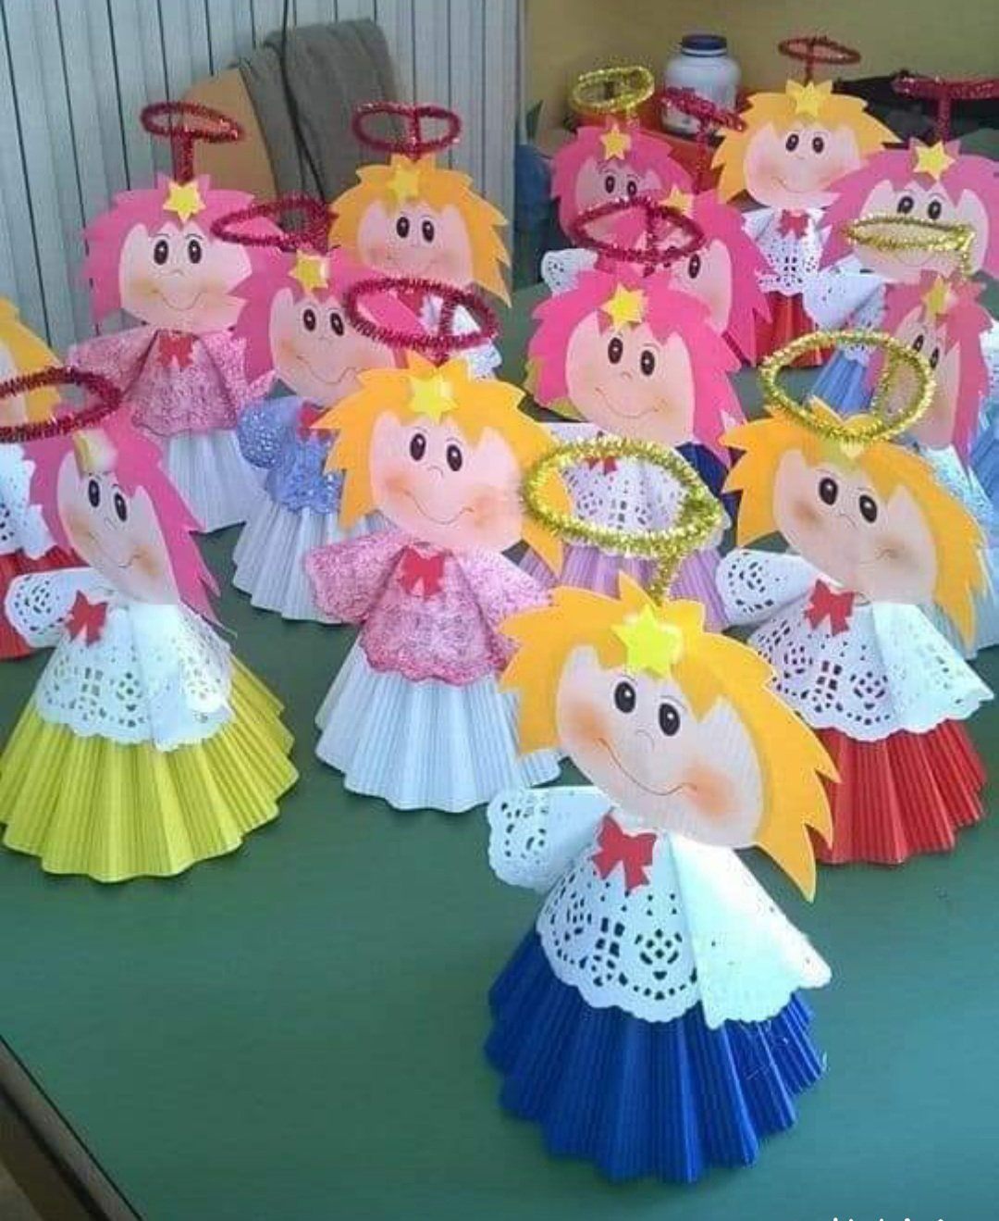

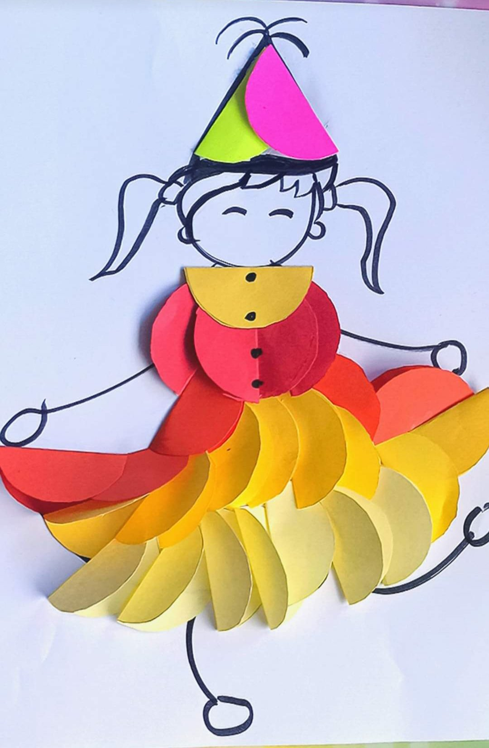
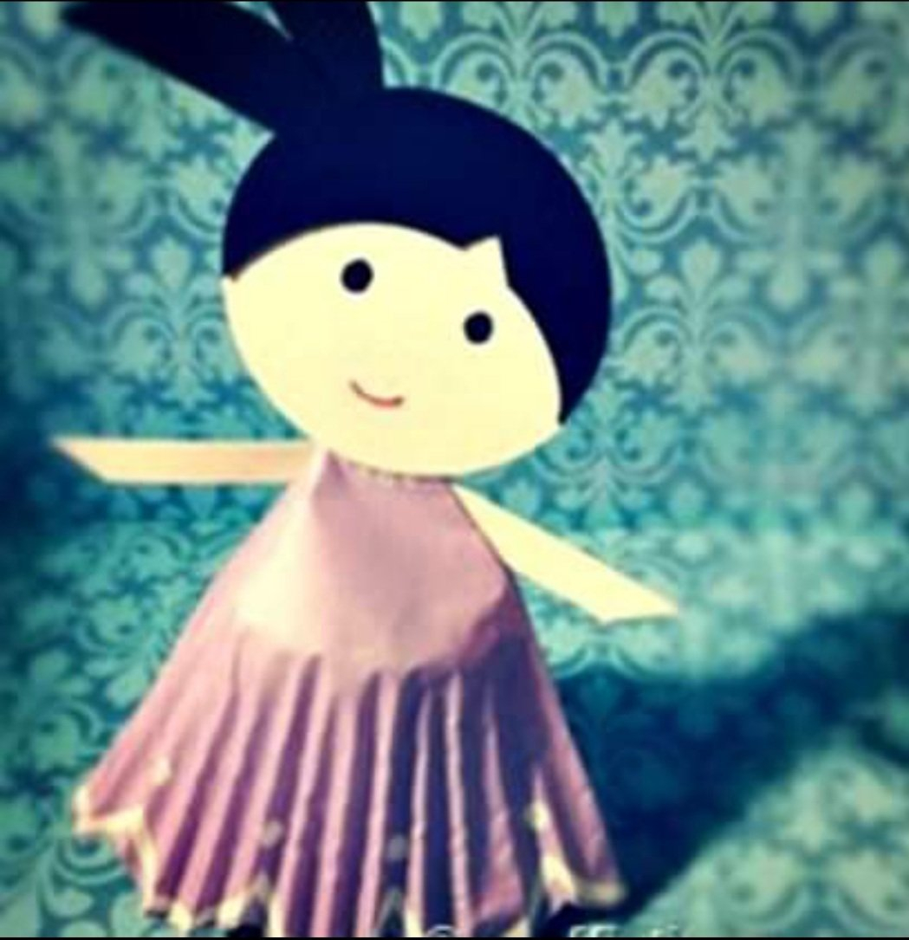
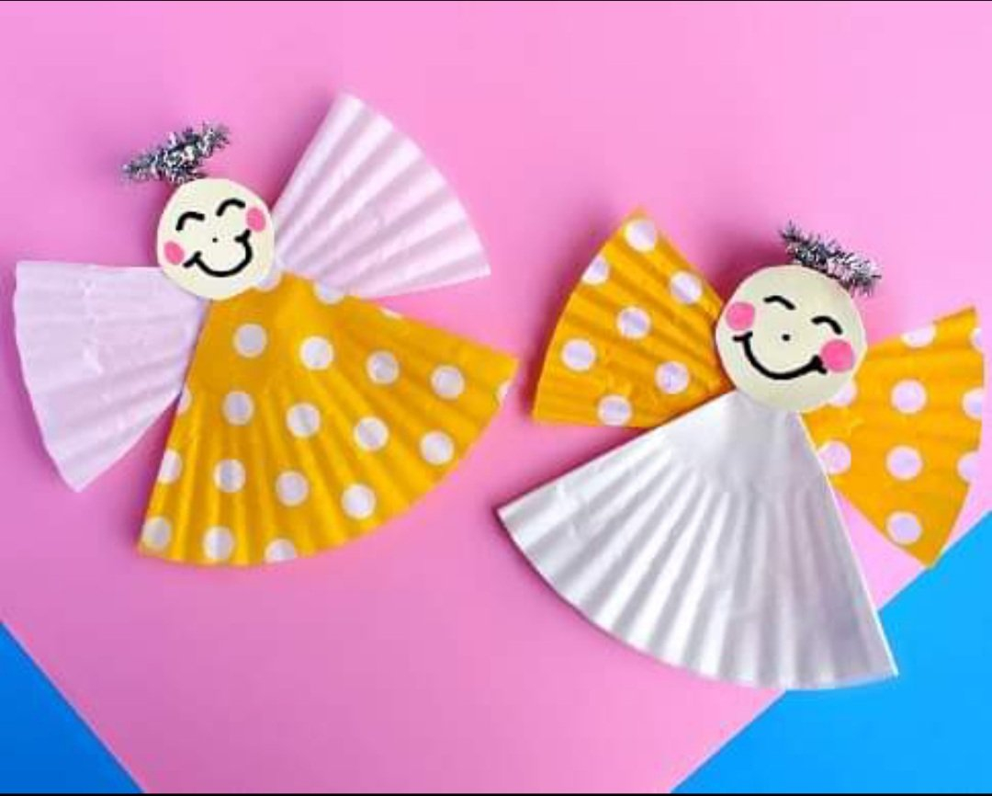
Sản phẩm tham khảo

Slide 12
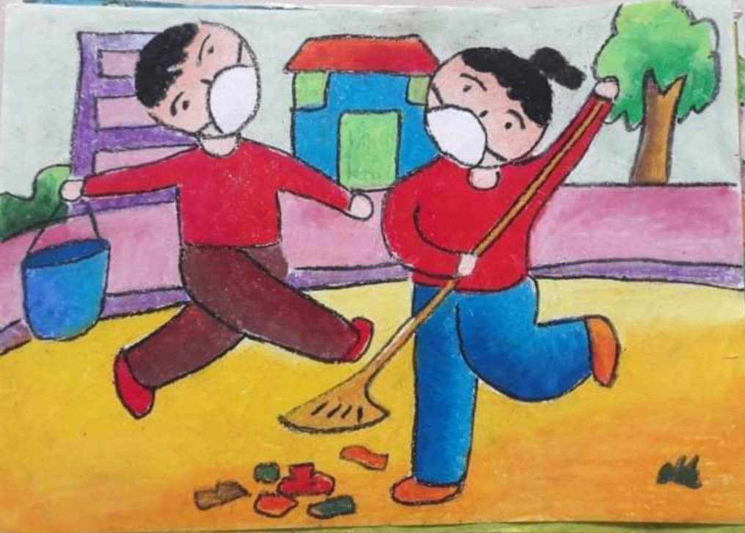
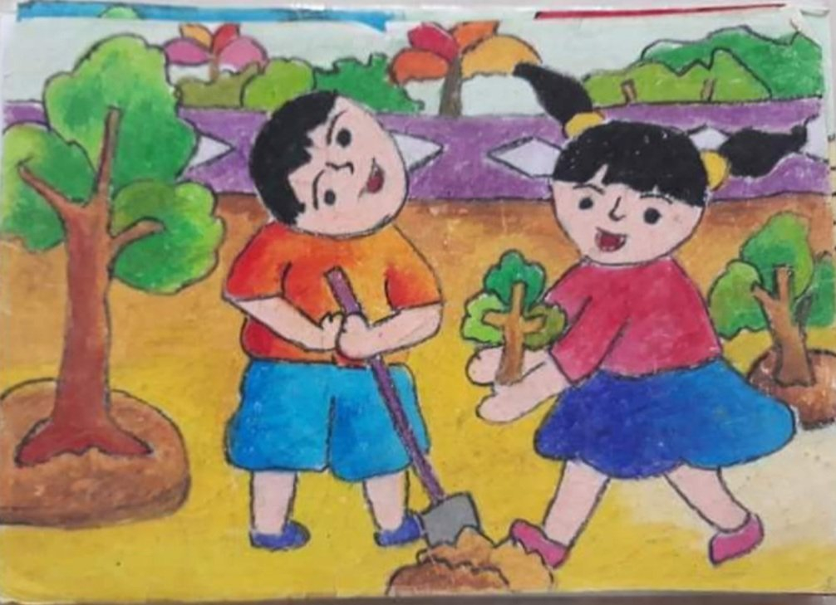
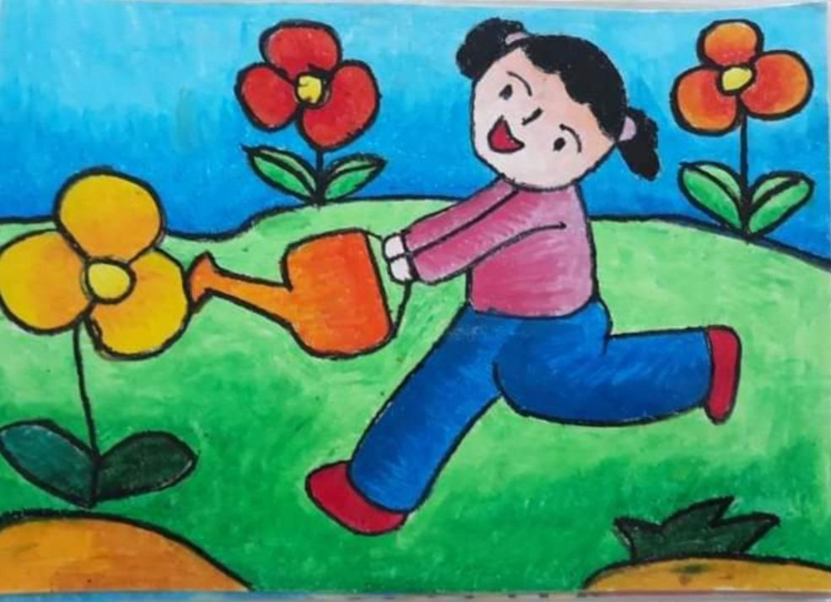
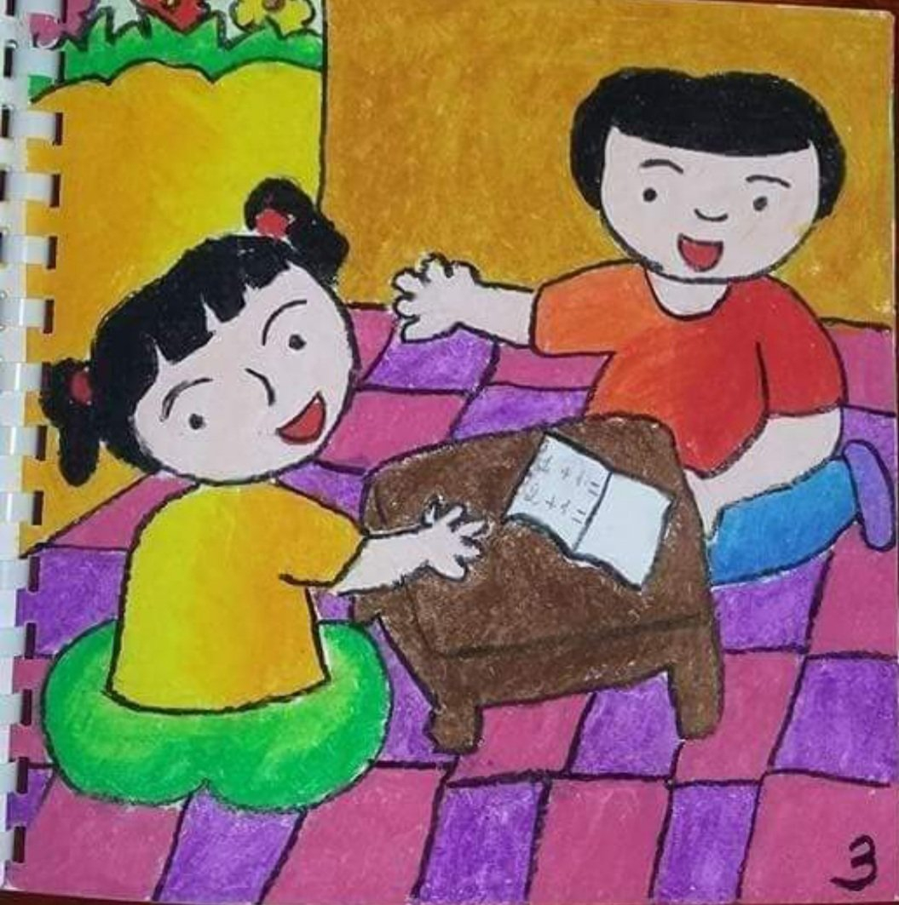
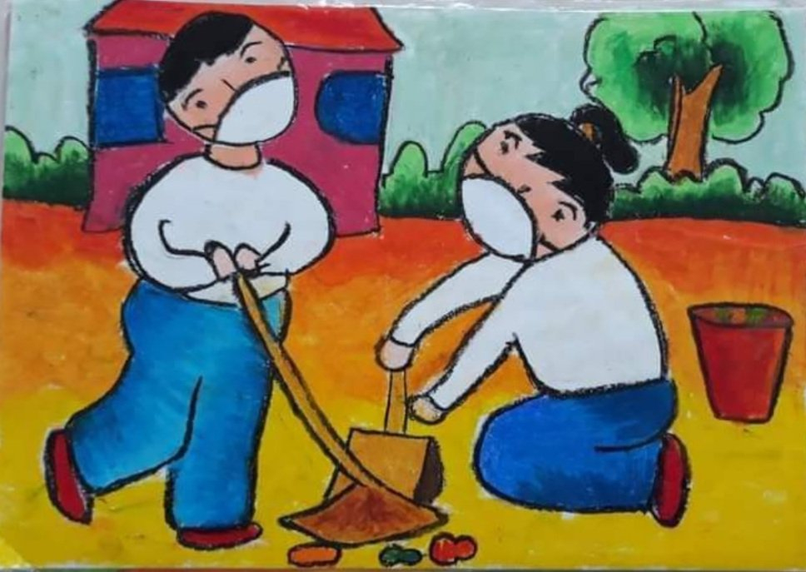

Slide 13
3. THỰC HIỆN.

Slide 14

Em hãy vẽ một bức tranh đề tài về cuộc
Sống quanh em .
Hoặc tạo dáng và trang trí một vài dáng
người bằng giấy màu mà mình yêu thích nhé.

Slide 15







4. Phân tích, đánh giá.
Trưng bày sản phẩm và chia sẻ sản phẩm
của mình với những người thân nhé.

Slide 16

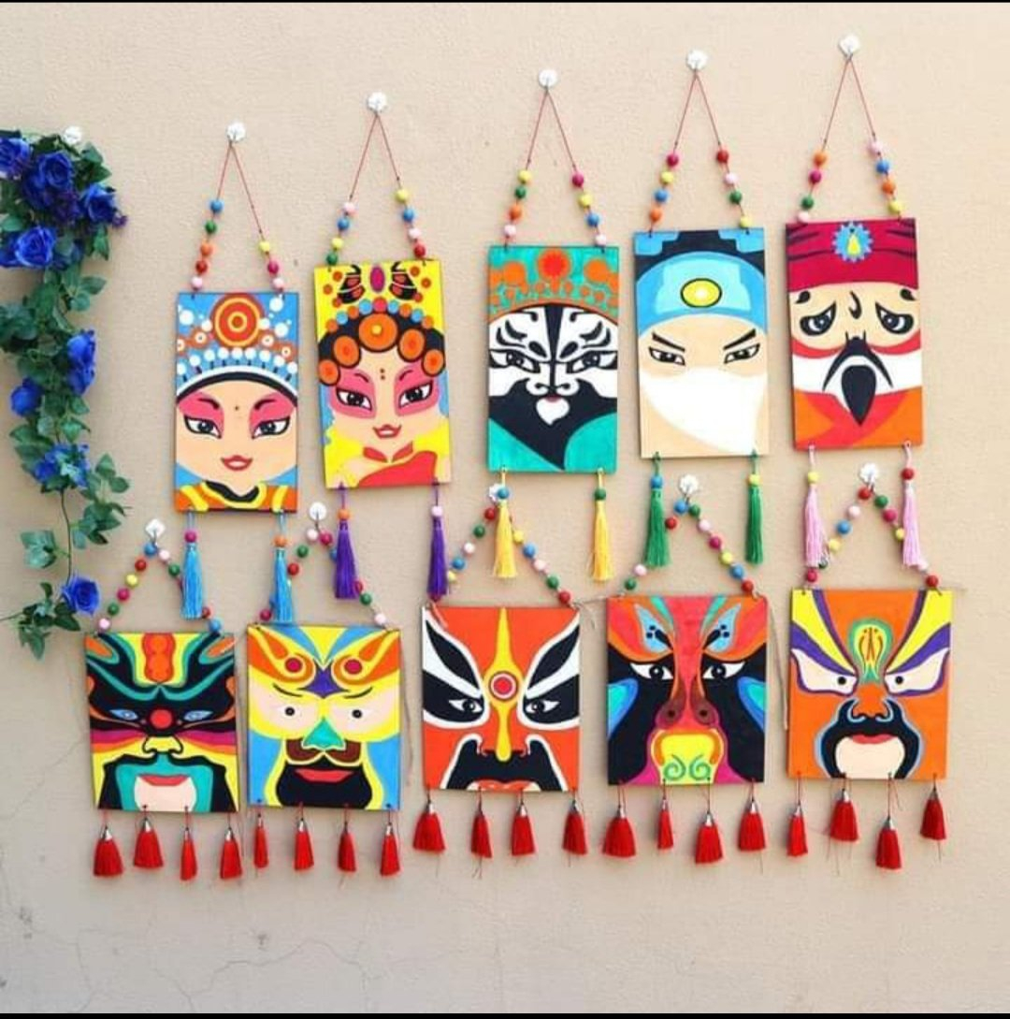
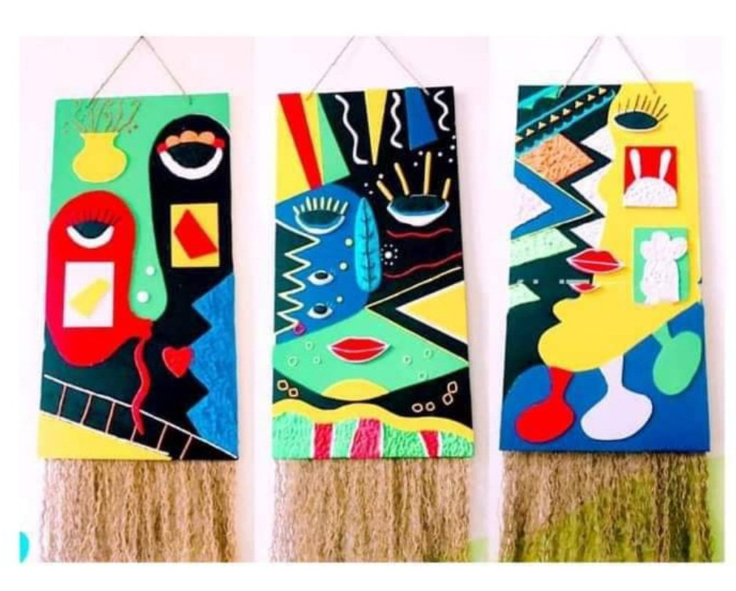
VẬN DỤNG SÁNG TẠO

Slide 17
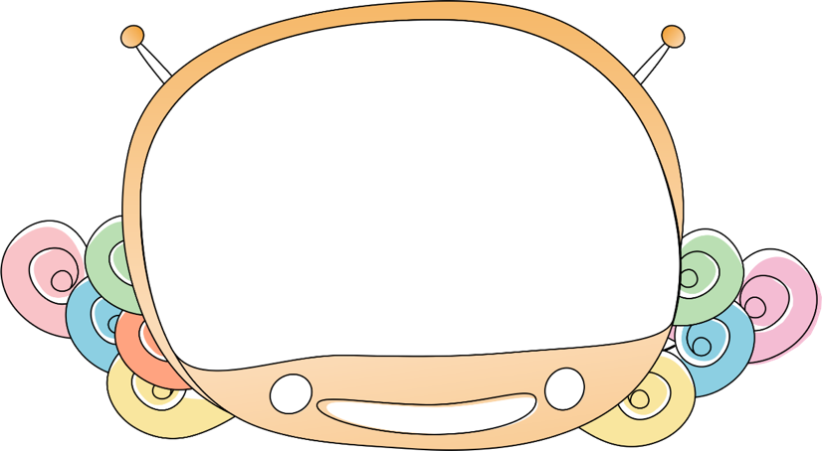

Dặn dò
Các em nhớ lưu giữ sản phẩm của mình.
Chúc các em làm bài thật tốt và nhớ nhờ bố mẹ chụp lại sản phẩm gửi cho thầy, cô giáo nhé !

Slide 18
Xin chào tạm biệt và hẹn gặp lại các con!

